Slide 1

Викторина «Знатоки мультфильмов»

Slide 2

Кто из смешариков лечил всех?
Копатыч
Совунья
Крош
Бараш

Slide 3

Правильный ответ:
Совунья

Slide 4
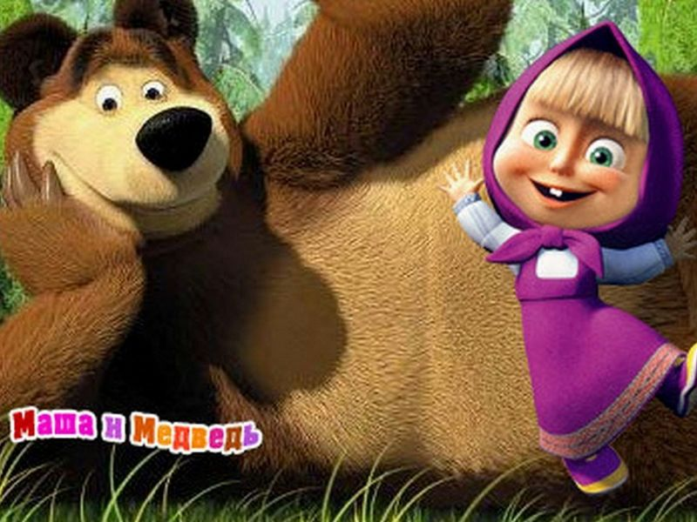
Какого цвета была каша из «Маша и Медведь»
Синяя
Белая
Розовая
Чёрная

Slide 5
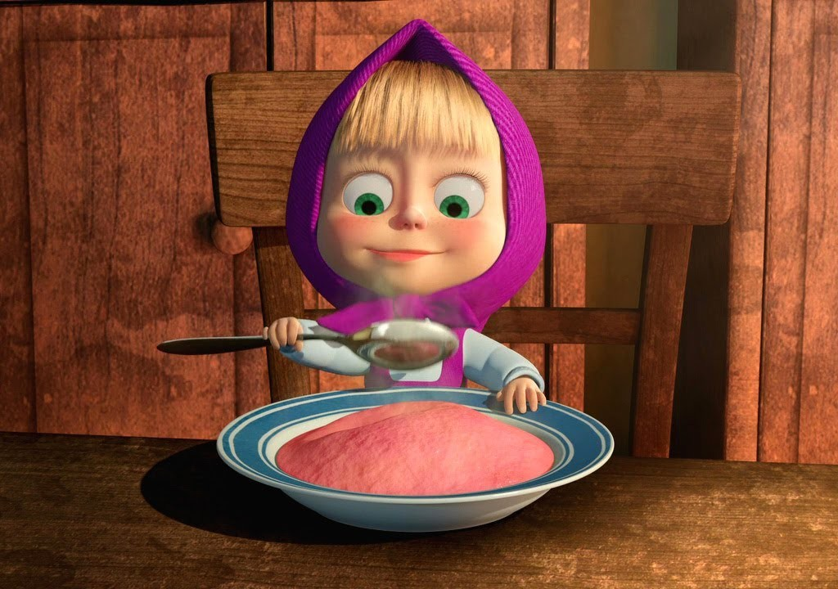
Правильный ответ:
Розовая

Slide 6
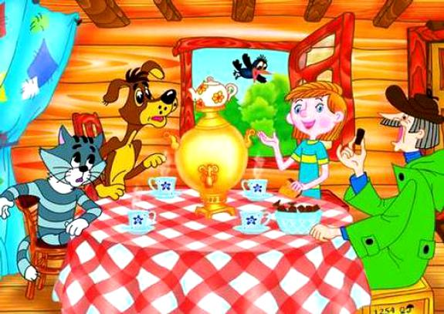
Как звали кота из Простоквашино?
Кот Шарик
Кот Барсик
Кот Матроскин
Кот Мурзик

Slide 7
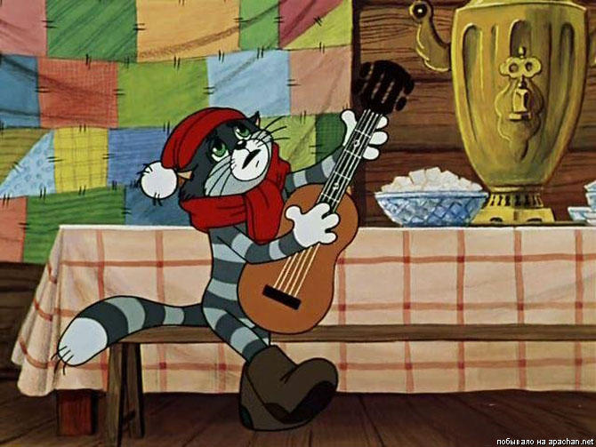
Правильный ответ:
Кот Матроскин

Slide 8
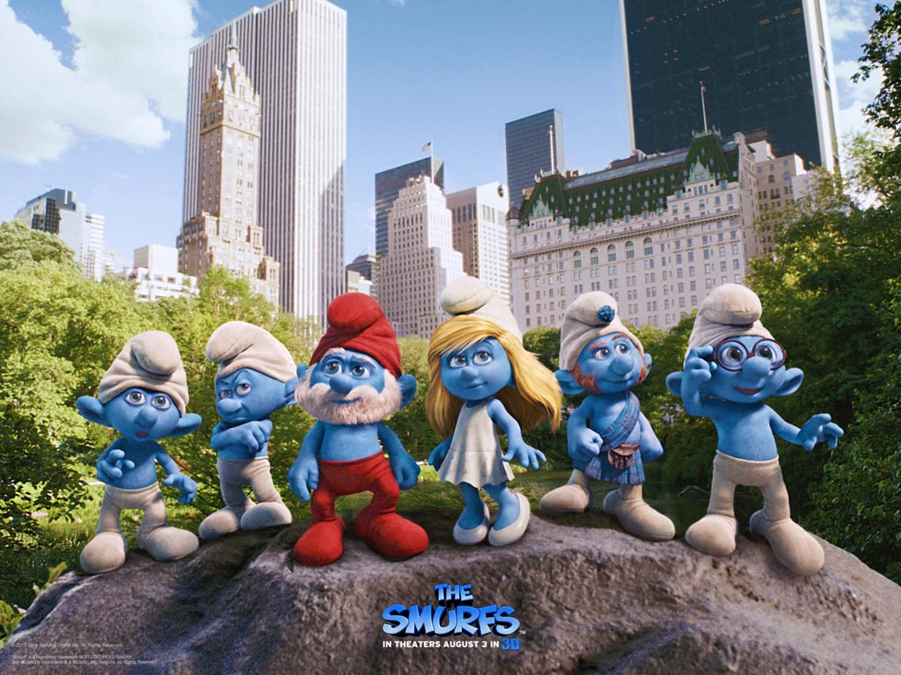
Как зовут самого умного смурфика?
Ловкач
Силач
Благоразумник
Растяпа

Slide 9
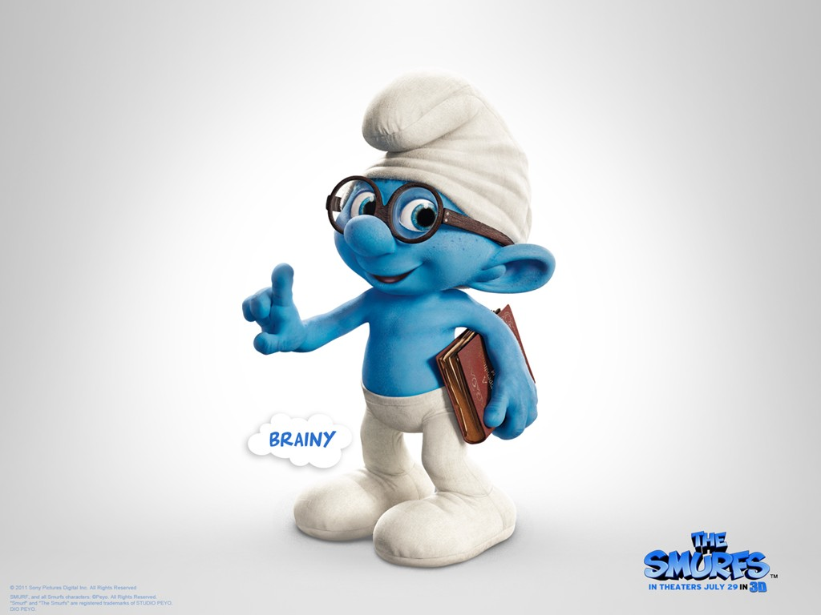
Правильный ответ:
Благоразумник

Slide 10
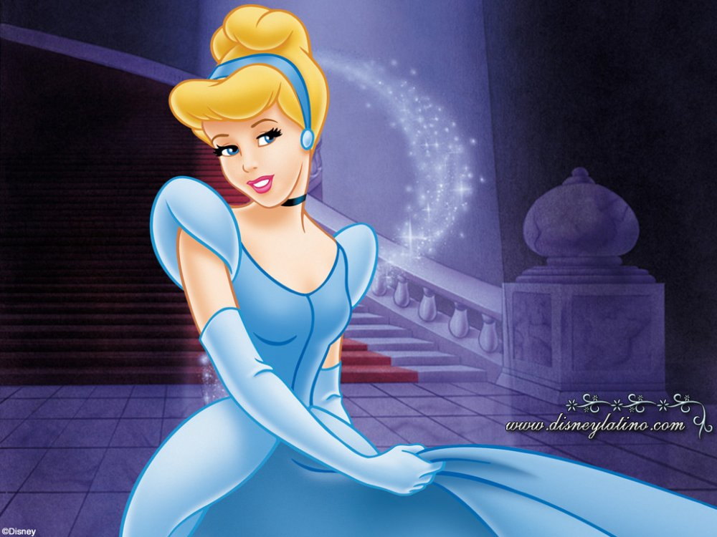
Что потеряла Золушка, убегая от принца?
Платочек
Туфельку
Шляпу
Бумажник

Slide 11
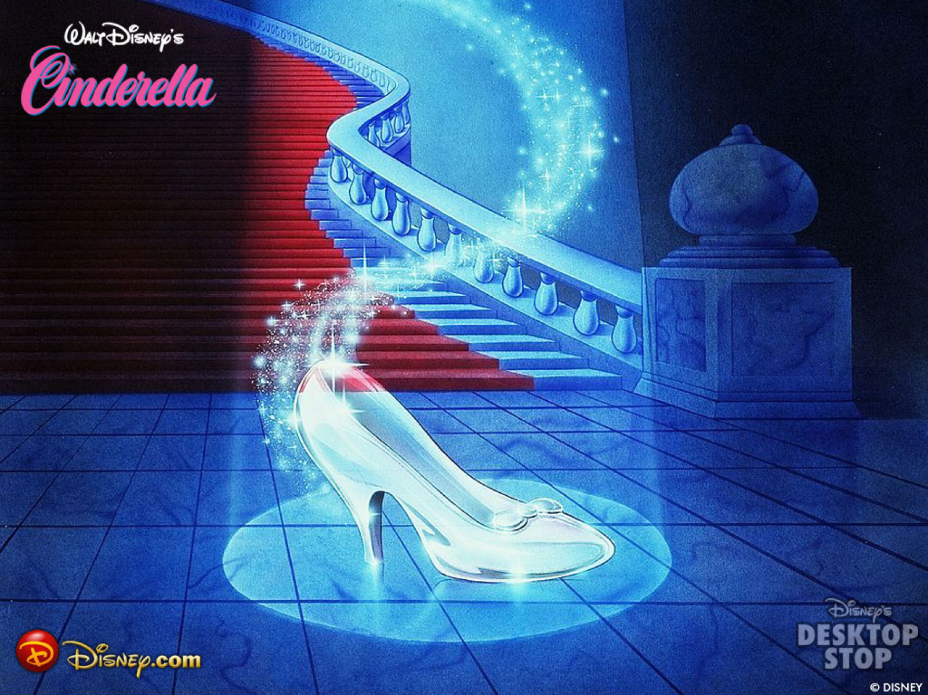
Правильный ответ:
Туфелька

Slide 12

Как зовут самого спортивного из Барбоскинов?
Роза
Генка
Лиза
Дружок

Slide 13
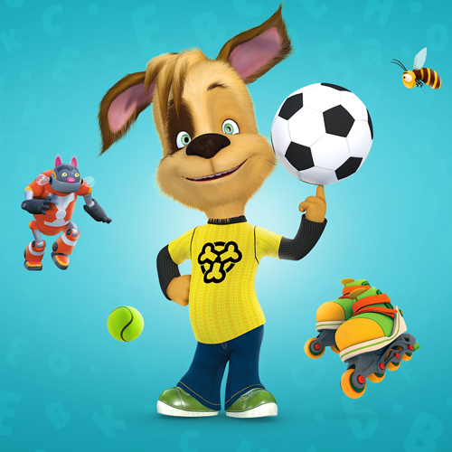
Правильный ответ:
Дружок

Slide 14
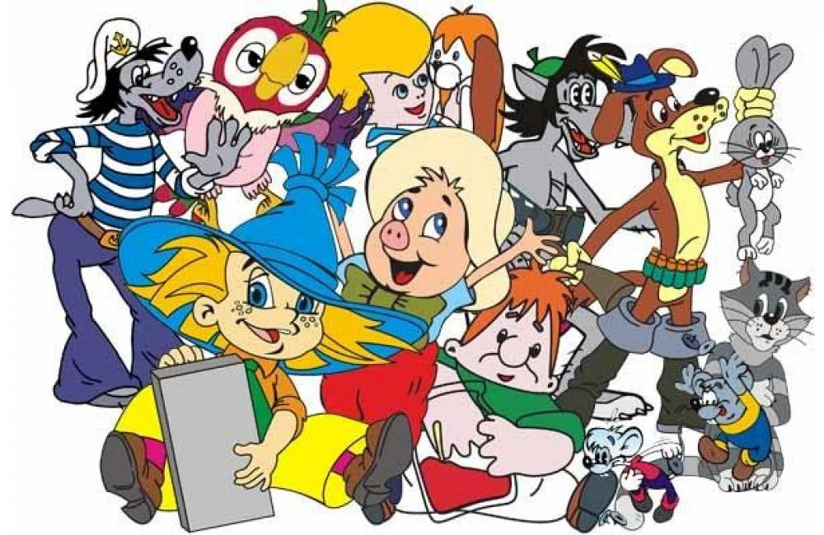
Кто говорил такую фразу «Ребята, давайте жить дружно!»
Доктор Айболит
Кот Леопольд
Дядя Фёдор
Карлсон

Slide 15

Правильный ответ:
Кот Леопольд

Slide 16
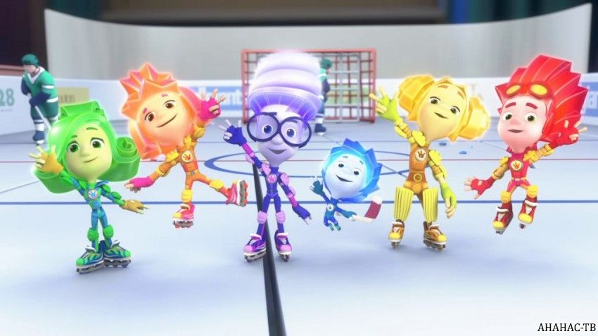
Как зовут сестру Нолика?
Шпуля
Верта
Мася
Симка

Slide 17
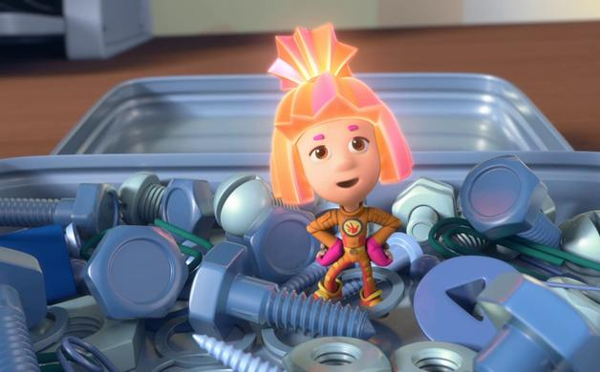
Правильный ответ:
Симка

Slide 18
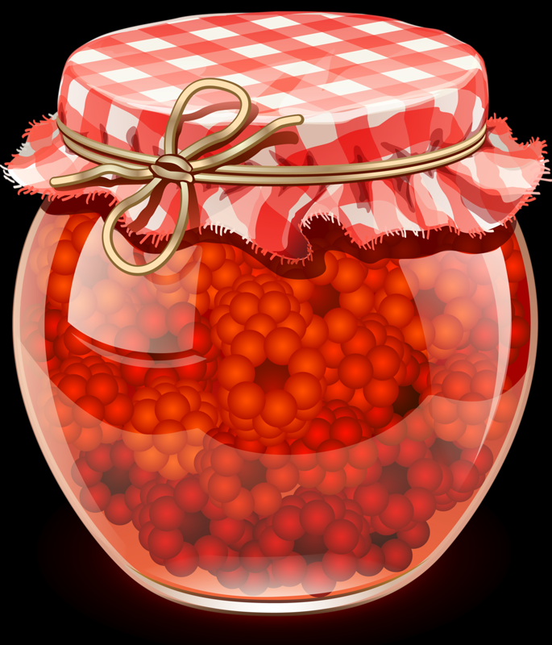
Какой персонаж любил есть варенье?
Буратино
Незнайка
Чебурашка
Карлсон

Slide 19
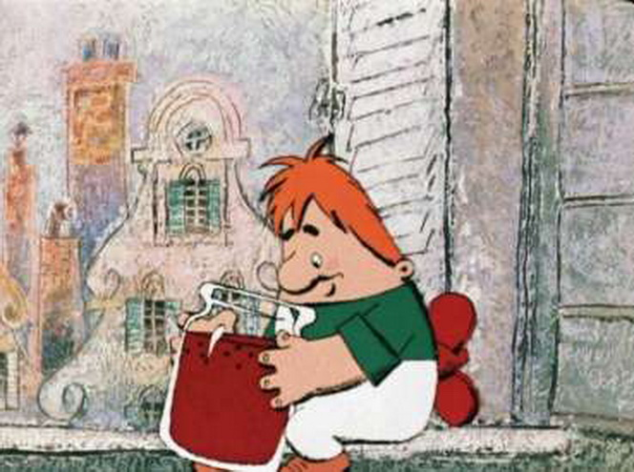
Правильный ответ:
Карлсон

Slide 20

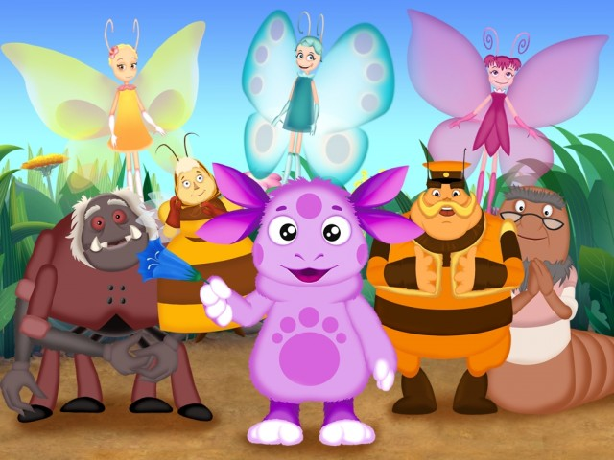
Кто был лучшим другом Лунтика
Вупсень и Пупсень
Кузя
Мила
Дядя Шнюк

Slide 21
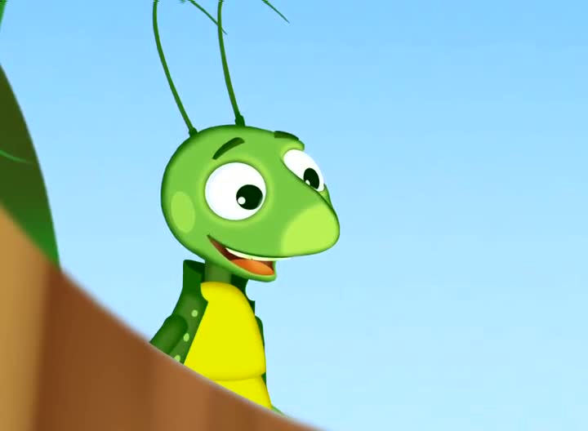
Правильный ответ:
Кузя

Slide 22
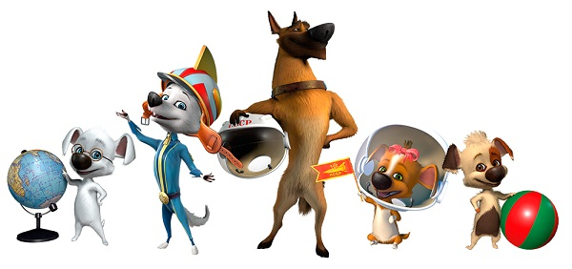
Как звали сестру Бублика и Рекса
Дина
Мила
Майя
Нана

Slide 23
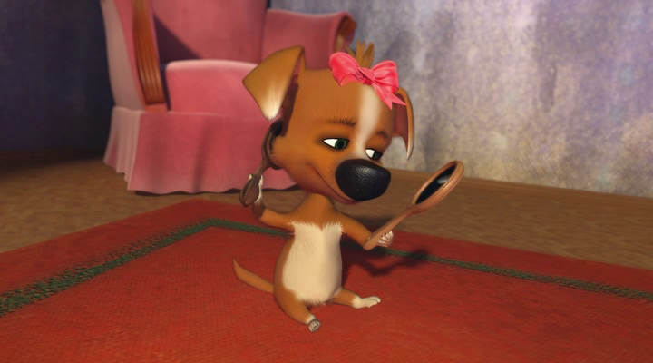
Правильный ответ:
Дина

Slide 24

Как звали хомячка из «Новаторы»
Грызлик
Теслик
Шпунтик
Брюлик

Slide 25
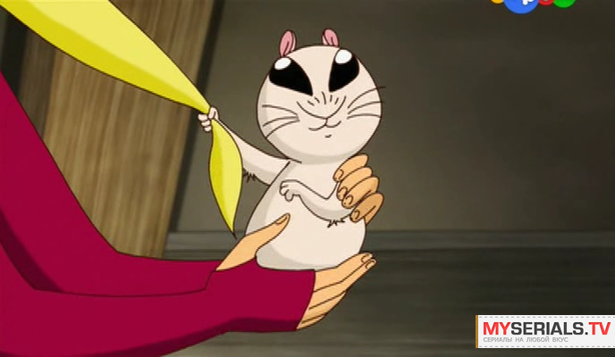
Правильный ответ:
Теслик

Slide 26
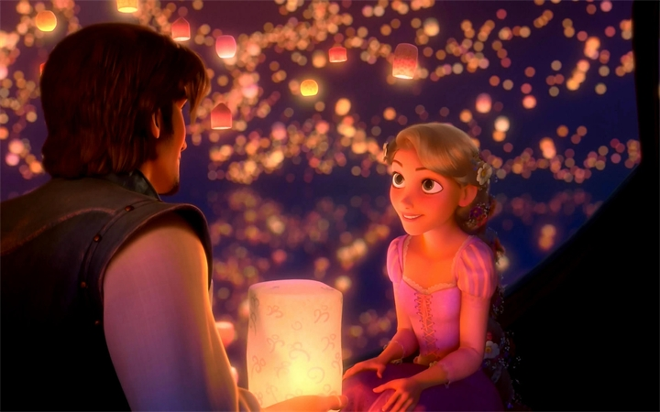
Как звали девушку с длинными волосами?
Золушка
Жасмин
Рапунцель
Белоснежка

Slide 27
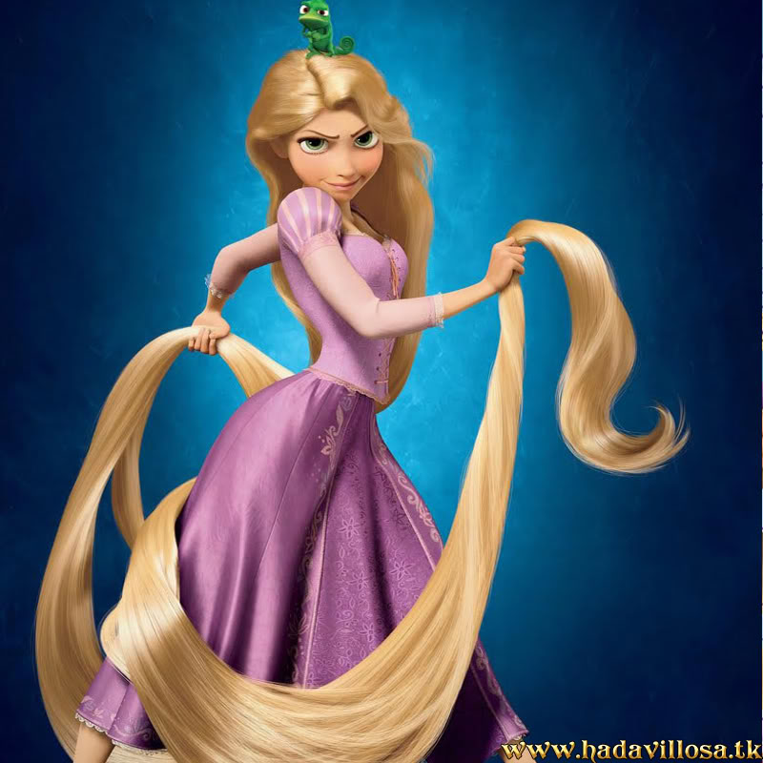
Правильный ответ:
Рапунцель

Slide 28
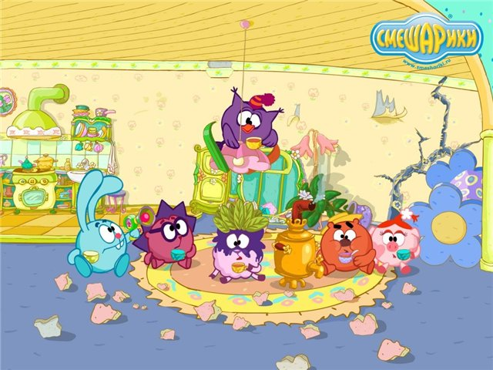
Кто говорил «Ёлки-иголки»
Ёжик
Лосяш
Нюша
Крош

Slide 29

Правильный ответ:
Крош

Slide 30
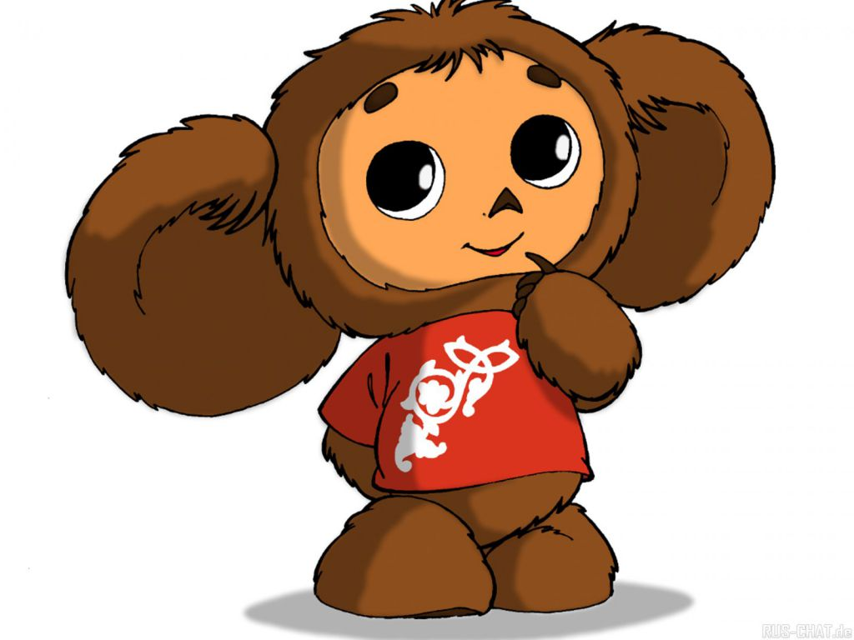
Назовите имя друга Чебурашки?
Крокодил Гена
Карлсон
Кот Леопольд
Старик Хотабыч

Slide 31
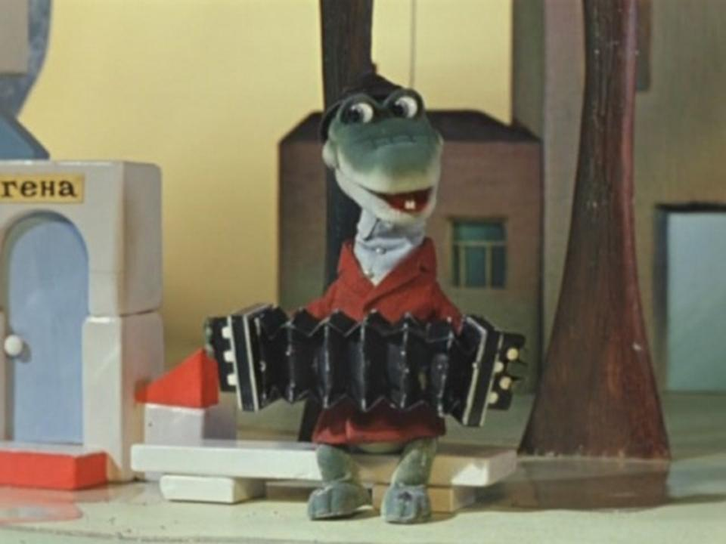
Правильный ответ:
Крокодил Гена

Slide 32
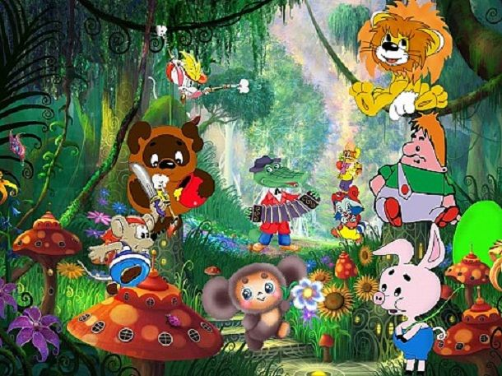
Назовите известный мультик про зайца и волка
Простоквашино
Ну, погоди!
Буратино
Кот Леопольд

Slide 33
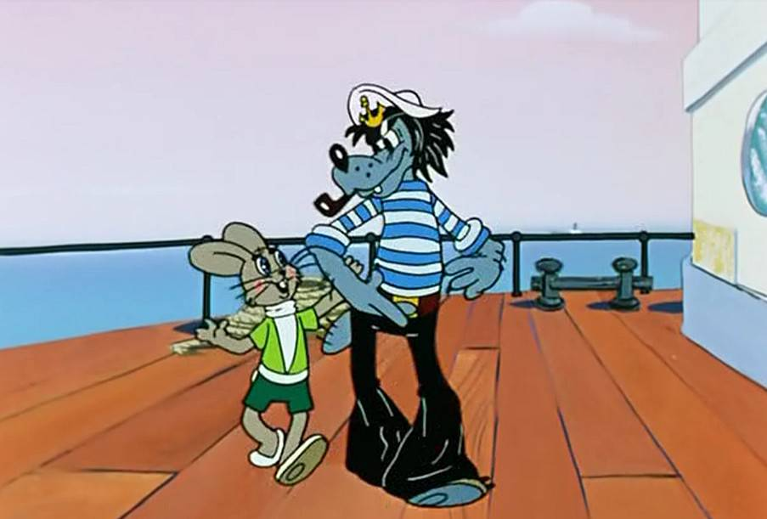
Правильный ответ:
Ну, погоди!

Slide 34
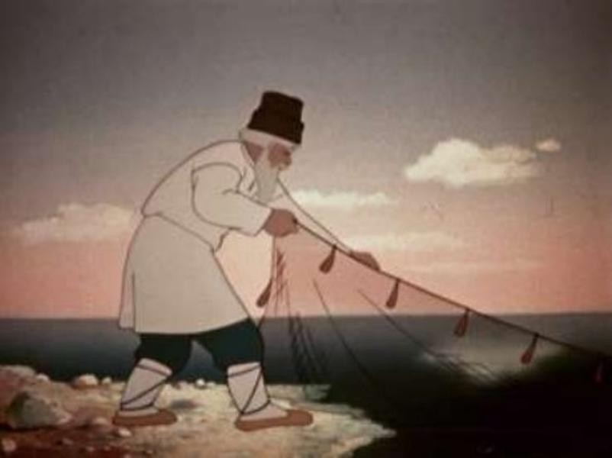
Что нашел старик в море?
Книгу
Бутылку
Золотую рыбку
Золотой ключ

Slide 35
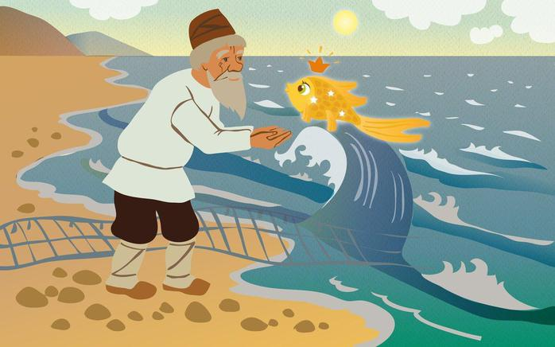
Правильный ответ:
Золотая рыбка

Slide 36
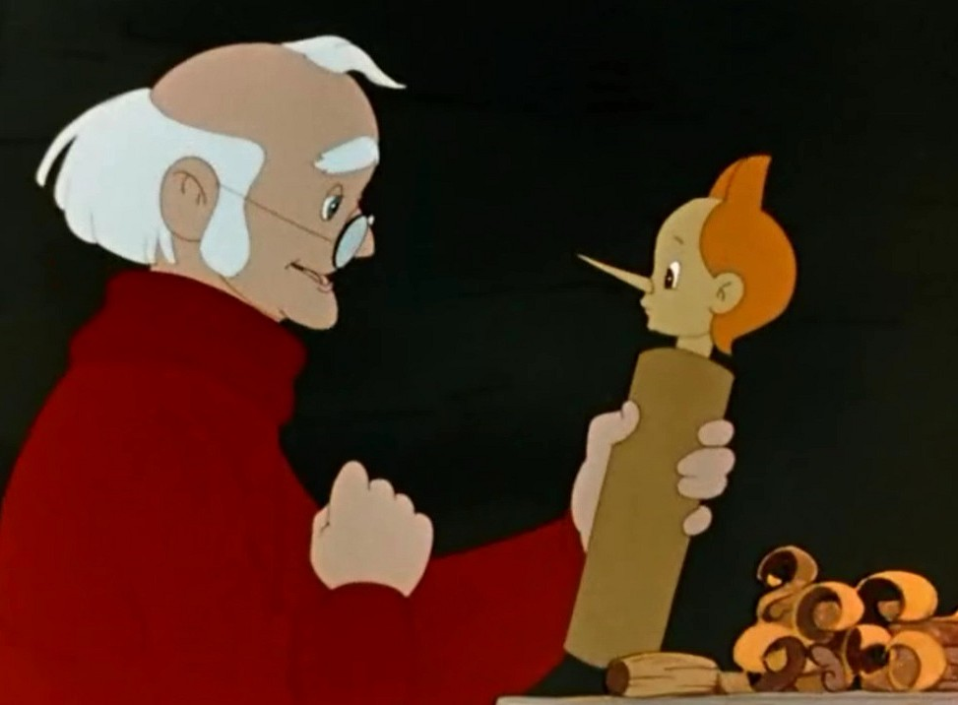
Из какого мультфильма, мальчика сделали из полено?
Ну, погоди
Буратино
Незнайка
Фунтик

Slide 37
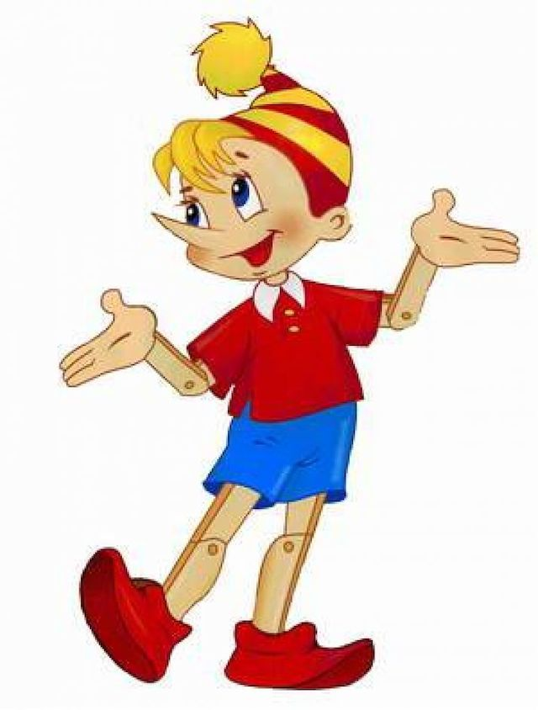
Правильный ответ:
Буратино

Slide 38

Как зовут подругу Тишки из мультика «Паровозик Тишка»
Сапсанчик
Элька
Суворик
Гоша

Slide 39
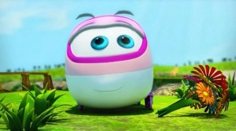
Правильный ответ:
Элька

Slide 40

Как зовут мальчика, который попал на луну?
Знайка
Незнайка
Козлик
Винтик

Slide 41
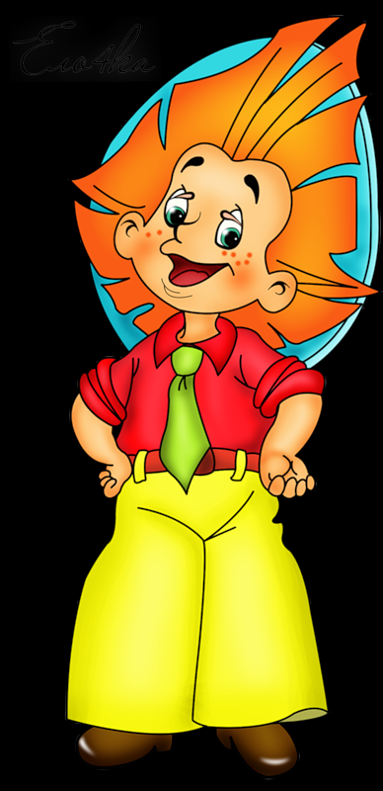
Правильны ответ:
Незнайка

Slide 42
Кто подружился с тем, кто живет в пруду?
Черепаха Тортила
Крошка Енот
Лягушка-путешественница
Корней Корнеич

Slide 43
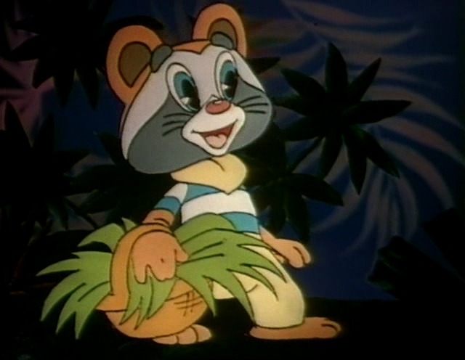
Правильный ответ:
Крошка Енот

Slide 44


